Slide 1


ALDIKA RIZKI (160101061)
Welcome To My Persentation

Slide 2





Aplikasi Yang digunakan

Slide 3

Aplikasi Coffe Apps,yaitu aplikasi yang berisi tentang artikel
Kopi mulai dari sejarah kopi di dunia serta penemu kopi pertama yang
ada di dunia. Kemudian aplikasi ini juga menampilkan artikel tentang
macam - macam kopi yang ada, mulai kopi yang berasal dari nusantara
hingga seluruh eropa bahkan dunia

Slide 4

Tampilan Splash Screen

Slide 5
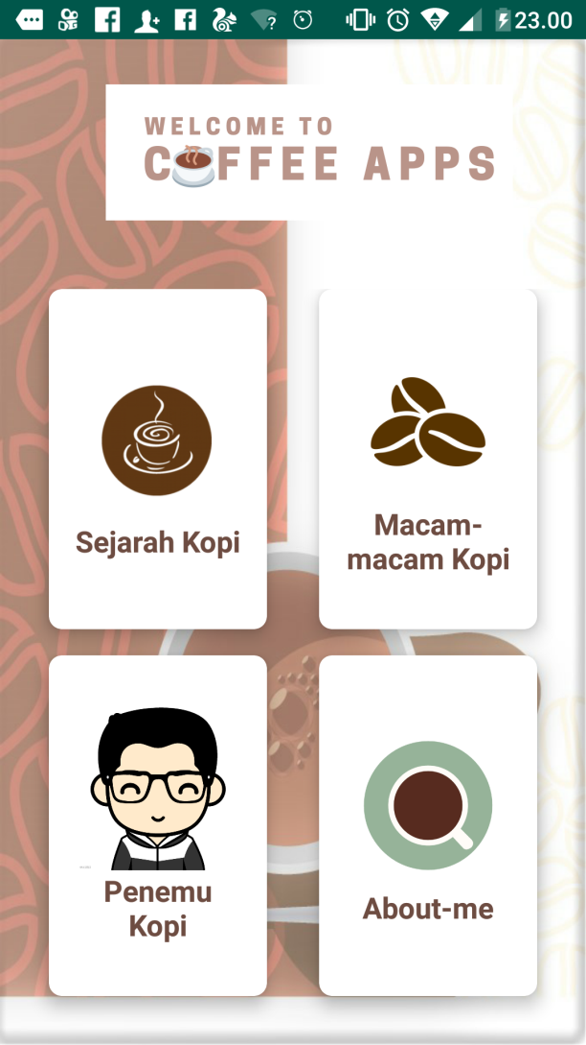
Tampilan MenuUtama/MainActivity

Slide 6
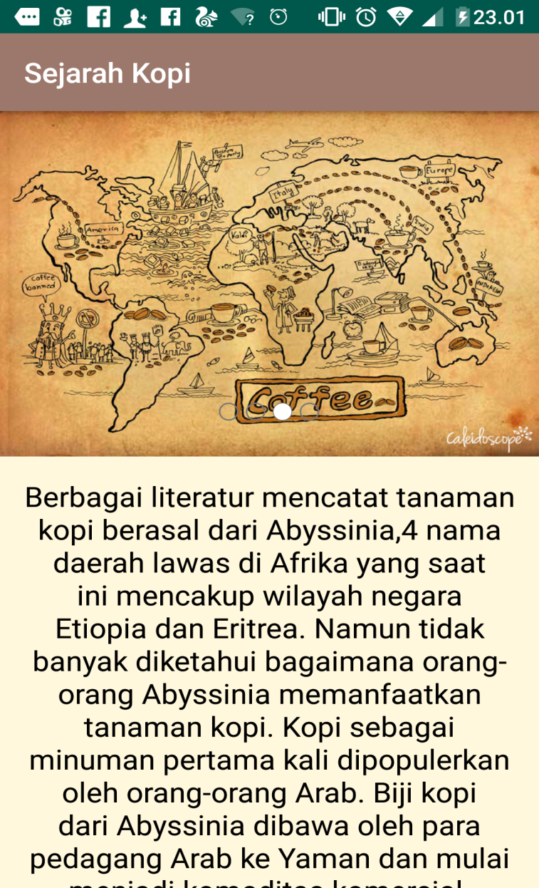
Halaman/Layout Sejarah Kopi

Slide 7
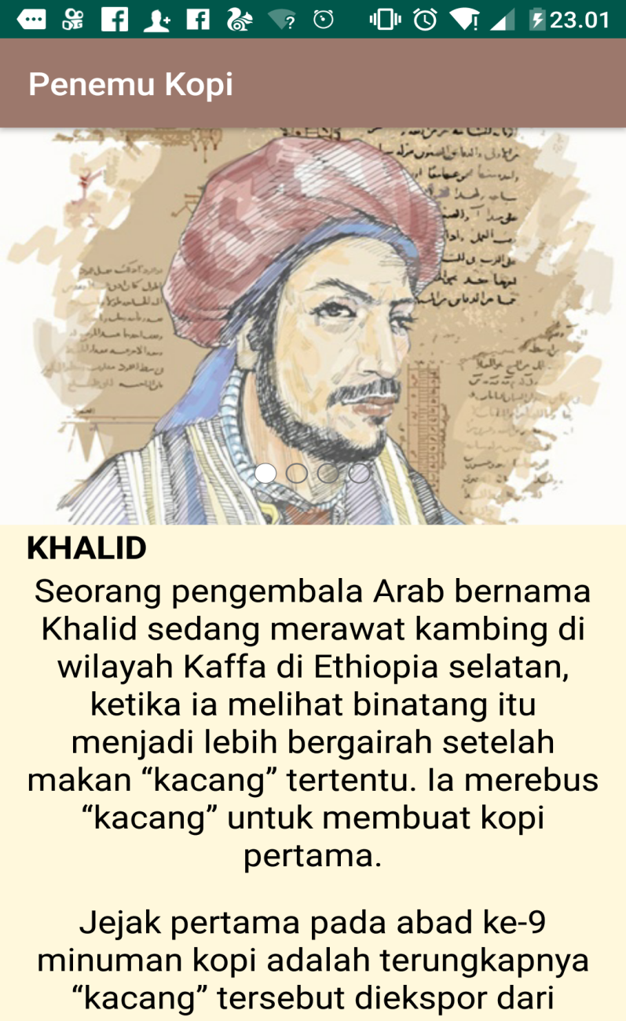
Halaman/Layout Penemu Kopi

Slide 8
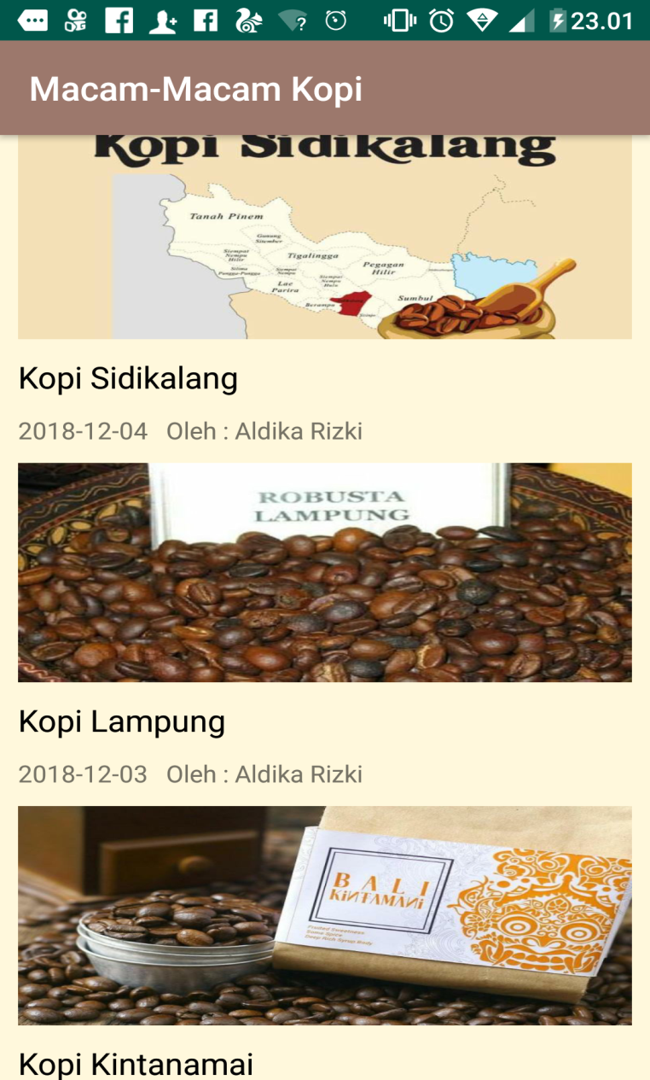
Halaman/Layout Macam-Macam Kopi

Slide 9
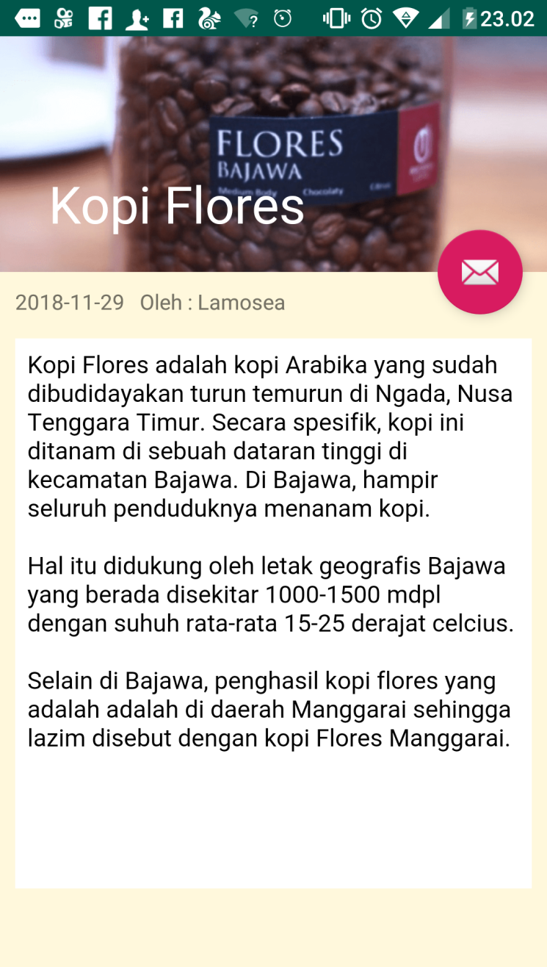
Halaman/Layout Detil Activity

Slide 10
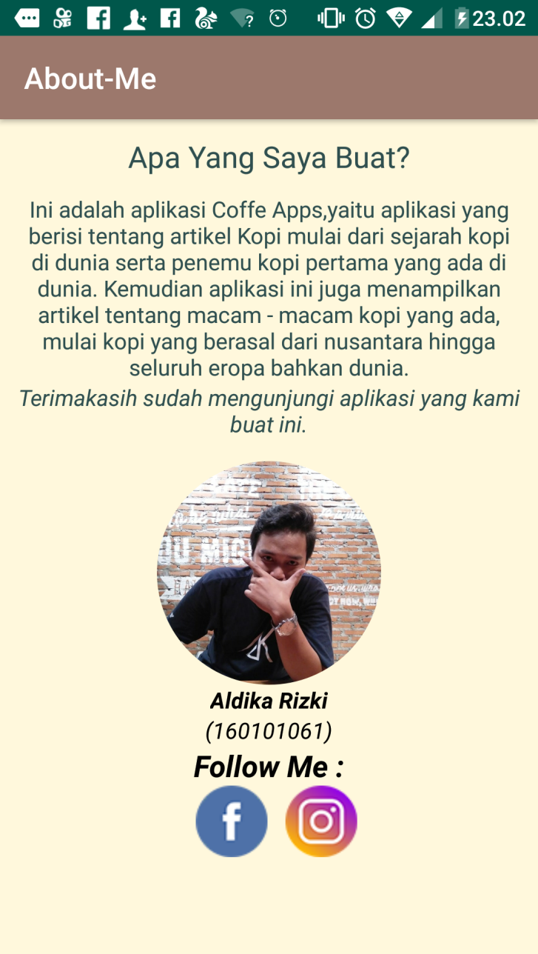
Halaman/Layout About-Me

Slide 11
Thank You!!!

